Slide 1
Gemeindeverband zur Erhaltung der Wälder in der Region Oberland-Ost
Herzlich willkommen!

Slide 2
Gemeindeverband zur Erhaltung der Wälder in der Region Oberland-Ost
40. Delegiertenversammlung
Donnerstag, 18. Juni 2026, 16:00 Uhr
Werkhof X-Harvester AG, Unterseen

Slide 3
Gemeindeverband zur Erhaltung der Wälder in der Region Oberland-Ost
Traktanden
Begrüssung, Wahl der Stimmenzähler
Protokoll der DV vom 20. Juni 2025
Kurze Orientierung über die Tätigkeiten 2025
Rechnung 2025 / Nachkredite
Waldabteilung Alpen
Anpassung Beiträge rückwirkend ab 01.01.2027
Beiträge an Holzförderung
7. Arbeitsprogramm / Verbandsbeiträge / Budget 2027
a. Arbeitsprogramm 2027
b. Verbandsbeiträge 2027
c. Budget 2027
8. Finanzplan 2026 – 2031
9. Vorstellung Forstfachperson GEWO
10. Wahlen
11. Verschiedenes
Plenum

Slide 4
Gemeindeverband zur Erhaltung der Wälder in der Region Oberland-Ost
2. Protokoll der DV vom
20. Juni 2025

Slide 5
Gemeindeverband zur Erhaltung der Wälder in der Region Oberland-Ost
3.
Orientierung über die Tätigkeiten 2025
Seilkranförderung, alt 1'090 m¹ neu 29,01 ha
Waldbauprojekte
53,09 ha
Fusswege
OSW
7 Projekte
Gerinneeinhänge
6 Projekte
Wiederherstl
. Waldstr.
10 Projekte, 2‘732 m1
Pflanzungen
6 Projekte
Ueberwachungen
2 Projekte
Beiträge an IMIS
6 Projekte
Restkostenübernahme
Förderung Holzversorgung
7 Projekte
39 Projekte

Slide 6
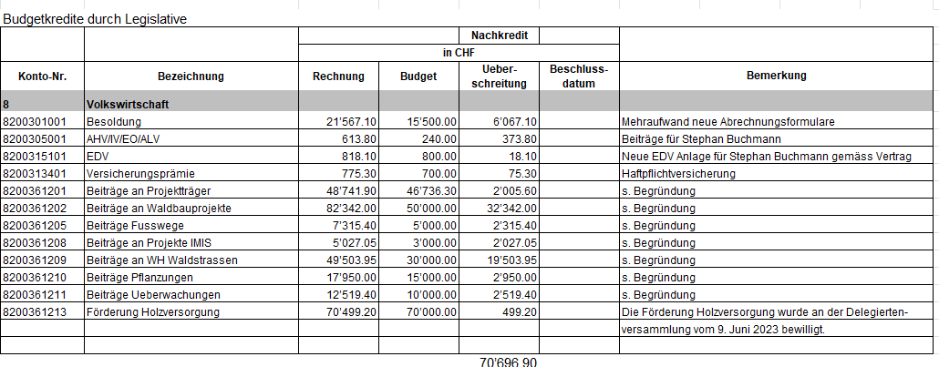
Gemeindeverband zur Erhaltung der Wälder in der Region Oberland-Ost
4.1 Begründung Nachkredite

Slide 7
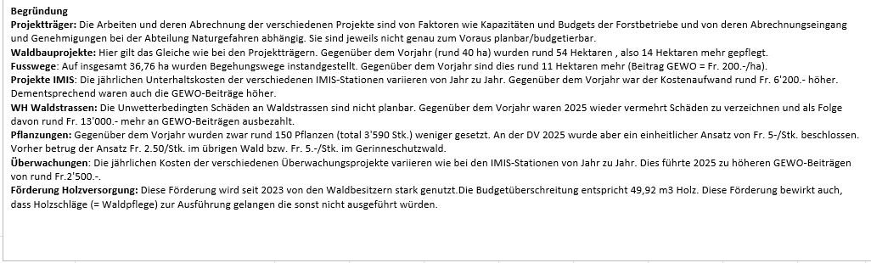
Gemeindeverband zur Erhaltung der Wälder in der Region Oberland-Ost
4.2 Begründung Nachkredite

Slide 8
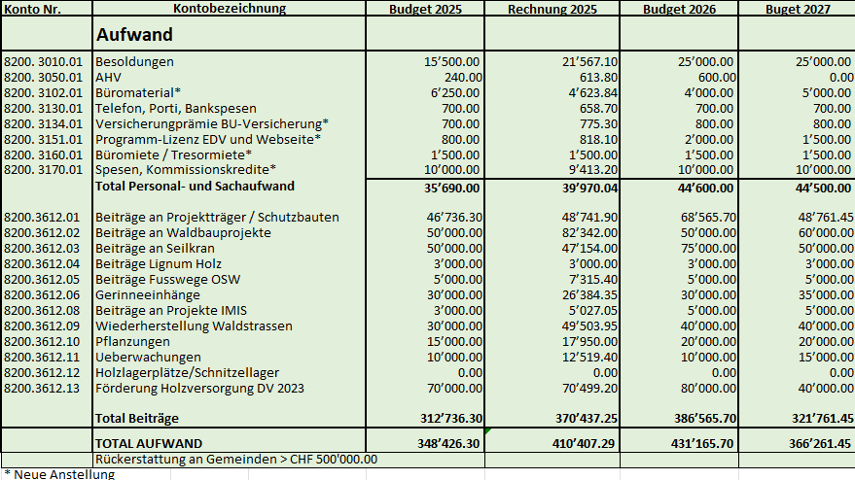
Gemeindeverband zur Erhaltung der Wälder in der Region Oberland-Ost
4.3 Rechnung

Slide 9
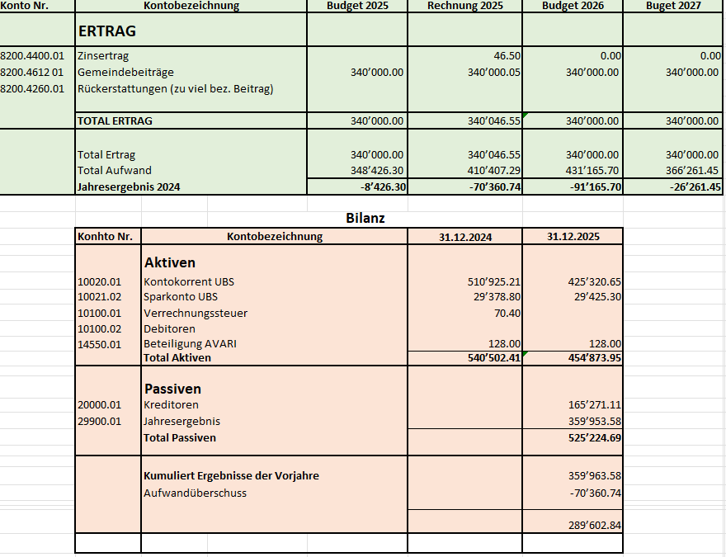
Gemeindeverband zur Erhaltung der Wälder in der Region Oberland-Ost

Slide 10
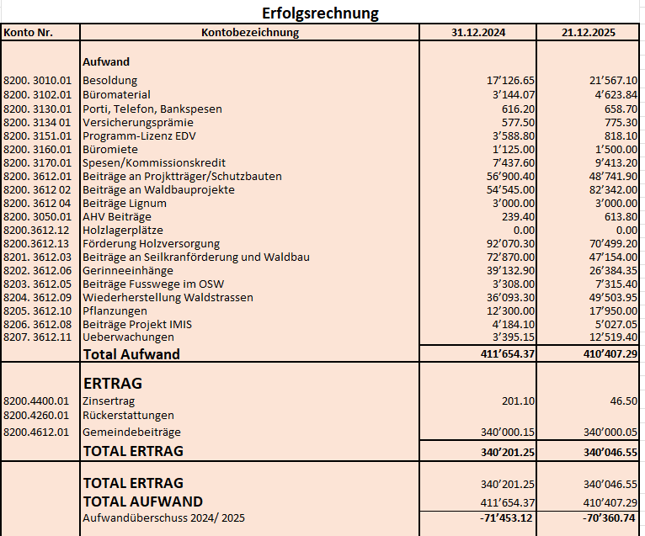
Gemeindeverband zur Erhaltung der Wälder in der Region Oberland-Ost

Slide 11
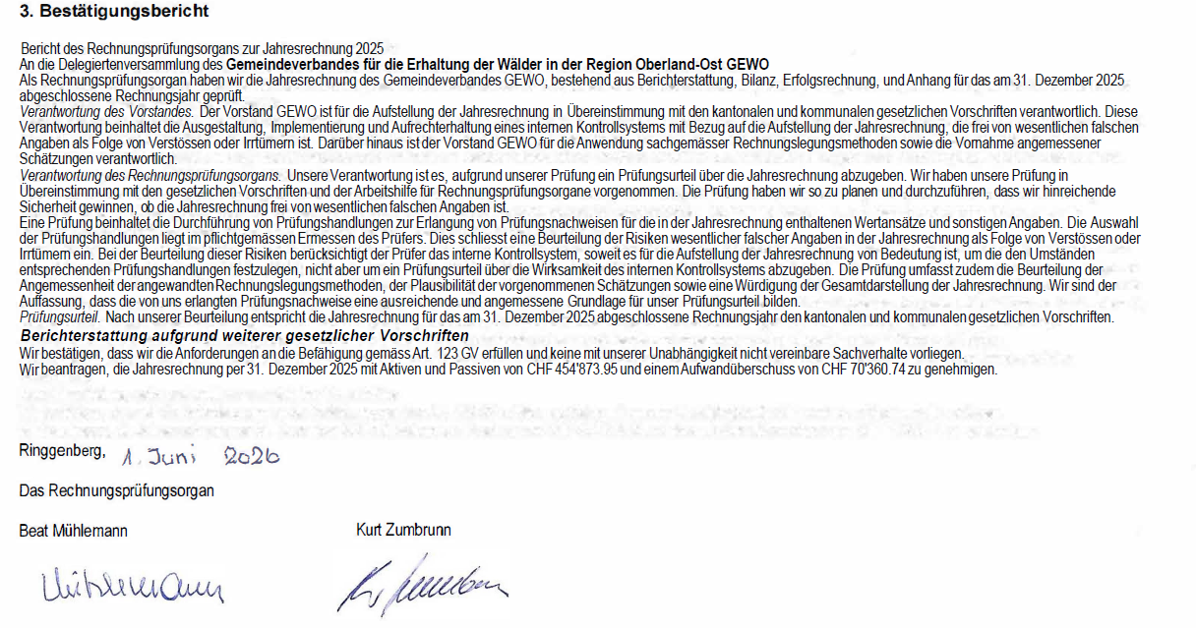
Gemeindeverband zur Erhaltung der Wälder in der Region Oberland-Ost
Bestätigungsbericht

Slide 12

Gemeindeverband zur Erhaltung der Wälder in der Region Oberland-Ost
5. Waldabteilung Alpen
a. Aktuelles aus der Waldabteilung Alpen
b. Wald-Wild
c. Neuerung Fördertatbestände
Referent: Thomas Girod

Slide 13
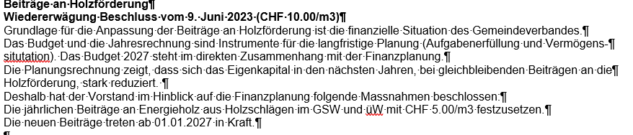
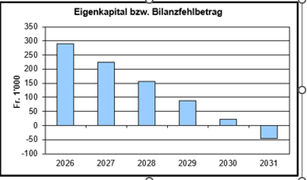
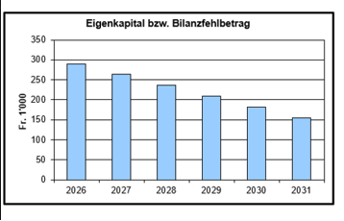
Gemeindeverband zur Erhaltung der Wälder in der Region Oberland-Ost
6. Anpassung Beiträge ab 01.01.2027
← Ohne Reduktion Holzförderung
Reduktion Beitrag → Holzförderung

Slide 14
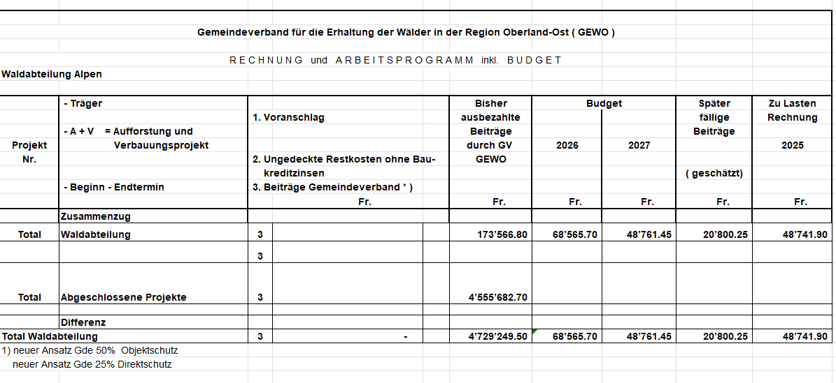
Gemeindeverband zur Erhaltung der Wälder in der Region Oberland-Ost
7.a Arbeitsprogramm 2027

Slide 15
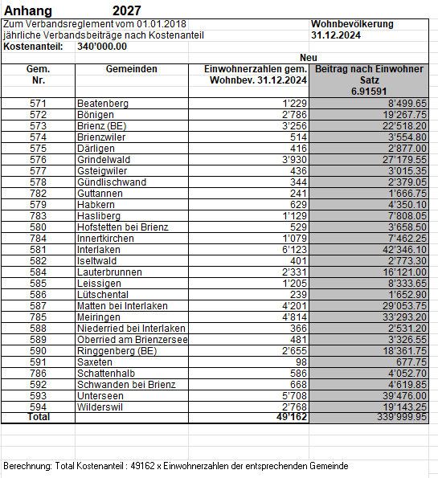
Gemeindeverband zur Erhaltung der Wälder in der Region Oberland-Ost
b. Verbandsbeiträge 2027

Slide 16
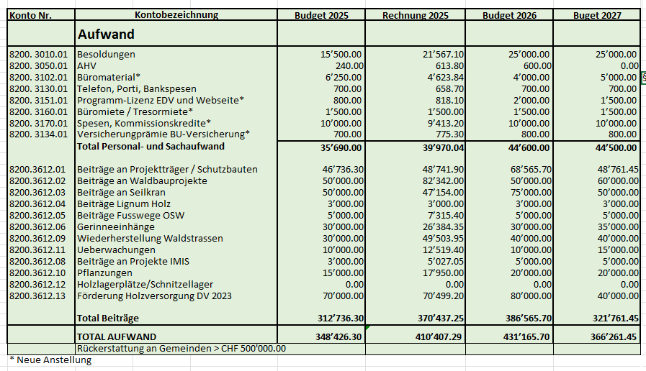
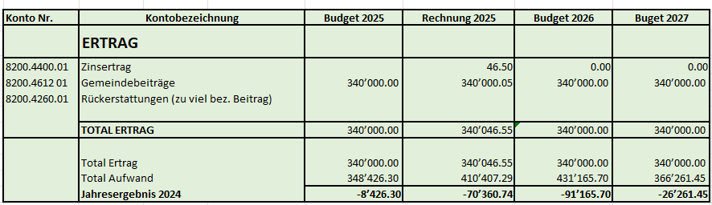
Gemeindeverband zur Erhaltung der Wälder in der Region Oberland-Ost
c. Budget 2027

Slide 17
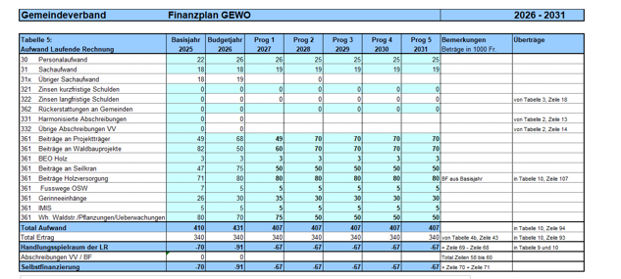
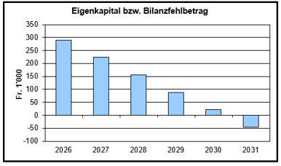
Gemeindeverband zur Erhaltung der Wälder in der Region Oberland-Ost
8. Finanzplan 2026 – 2031 ohne Reduktion Holzförderung

Slide 18
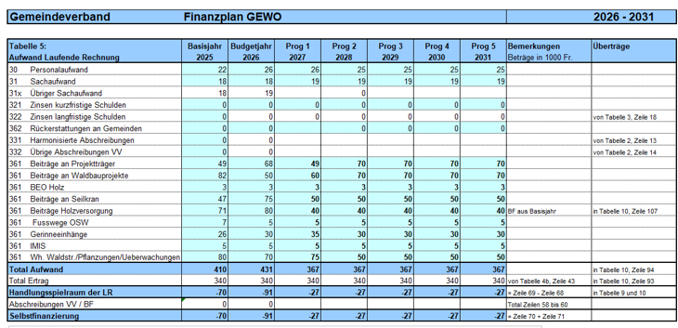
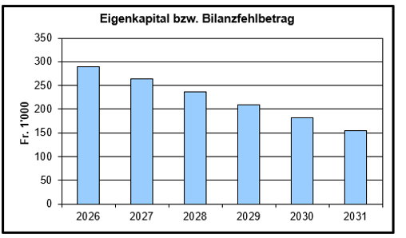
Gemeindeverband zur Erhaltung der Wälder in der Region Oberland-Ost
8. Finanzplan 2026 – 2031 mit Reduktion der Holzförderung

Slide 19
Gemeindeverband zur Erhaltung der Wälder in der Region Oberland-Ost
10. Wahlen
a. Ersatzwahl für Ueli Wyss, Gündlischwand
Gsteigwiler, Wilderswil, Lütschenta
Vorschlag: Joël Schär, Lütschental
b. Ersatzwahl für Micha Trauffer, Hasliberg, Schattenhalb
Vorschlag: René Frutschi, Schwanden
c. Ersatzwahl für Hans-Ulrich Vögeli, Unterseen
Vorschlag: Lukas Hug, Unterseen

Slide 20
Gemeindeverband zur Erhaltung der Wälder in der Region Oberland-Ost
11. Verschiedenes

Slide 21
Gemeindeverband zur Erhaltung der Wälder in der Region Oberland-Ost
Danke!
Wir laden Sie gerne zum Apéro ein!

